Slide 1
爐管新人學習進度報告
2020.06.22 ~ 2020.07.03
王堃龍
Notes:
115/11/07
Confidential

Slide 2
報告內容
一、兩週內PM內容
二、LP / AP 爐管架構
三、LP / AP 製成區別
四、LP / AP 硬體架構區別

Slide 3
一、兩周內PM內容
日期 | 機台 | PM項目 | 內容
2020/06/22 | F01 | YPM | F01 YPM - 學習安裝Tube / Exhaust pipe …
2020/06/23 | GRD-2 | MPM | GRD-2 MPM - 學習MPM
2020/06/24 | 跟值 |  | 跟值
2020/06/29 | 跟值 |  | 跟值
2020/06/30 | LP-P2 | 1PM | LP-P2 1PM 實作
2020/07/01 | GRD-3 | 更換WHEEL | GRD-3 更換 Z1/Z2 WHEEL - 學習更換WHEEL
2020/07/02 | S2-10 | 換酸 | S2-10 BATH-1 換酸 -學習換酸&補酸
2020/07/03 | SORT-U1 |  | Sorter 移機

Slide 4
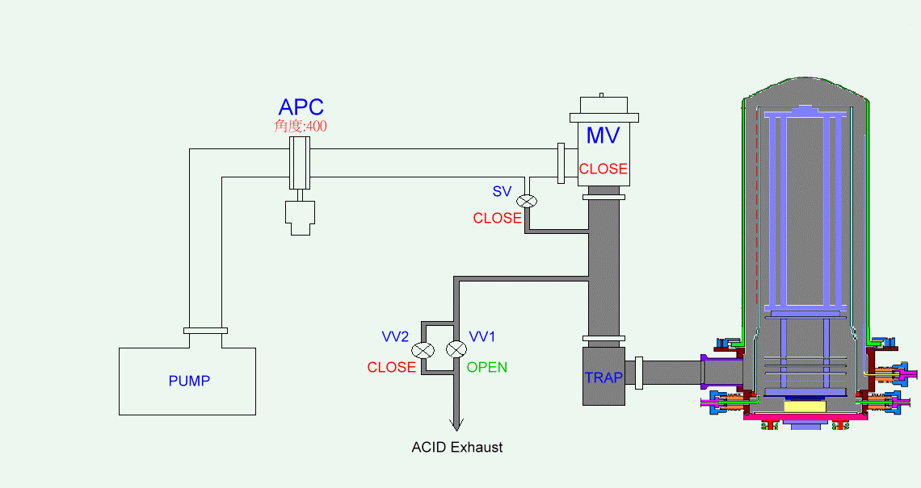
二、LP / AP爐管架構
PADDLE TC
Tube
Injector
LP / AP 主要區別為前者為真空，後者為ATM

Slide 5
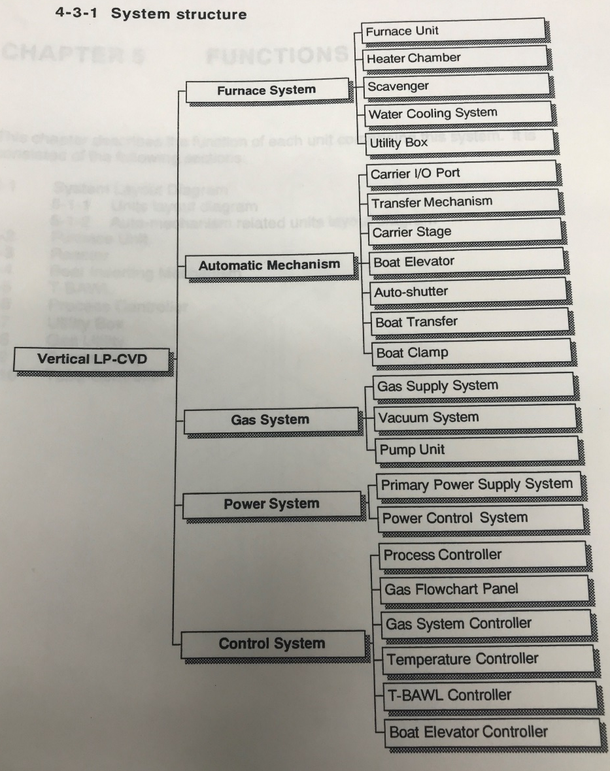
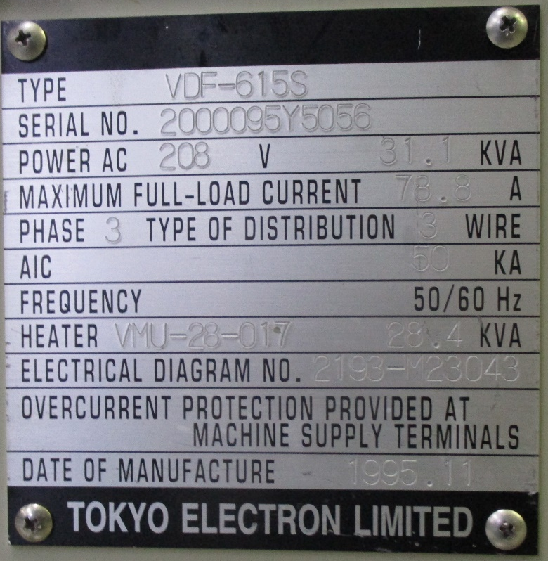
硬體架構組織
VCF-615S (LP) / VDF-615S (AP)
硬體架構組織可區分為Furnace、Automatic、Gas、Power、Control等五大項

Slide 6
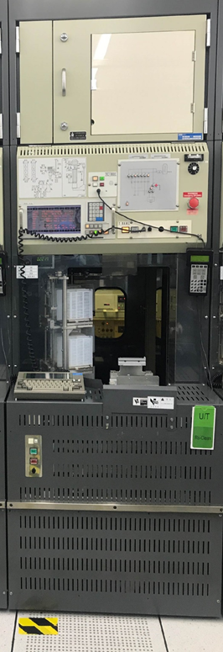
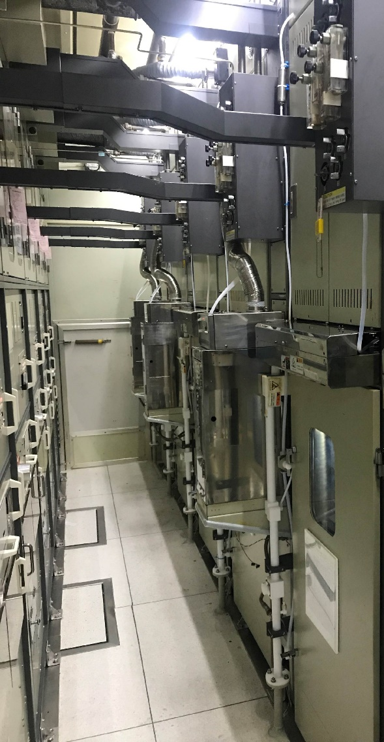
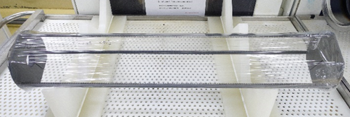
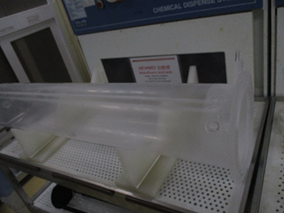
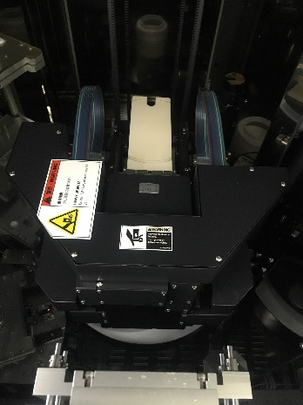
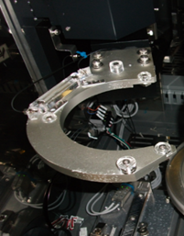
Boat
Tube
Robot ASSY
Front
Back
Arm

Slide 7
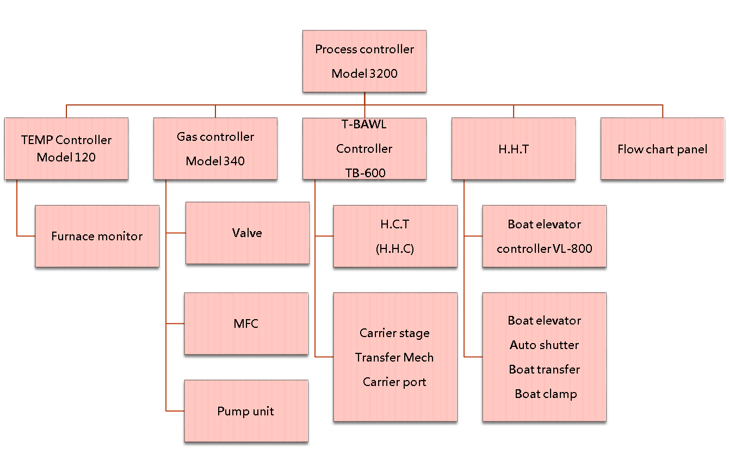
Control System Diagram

Slide 8
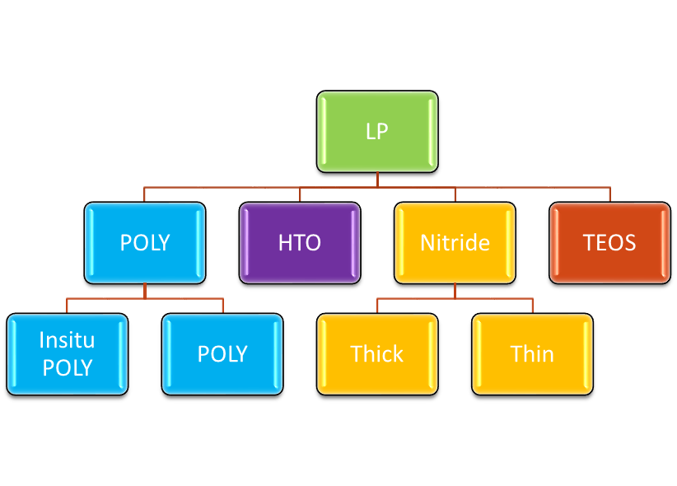
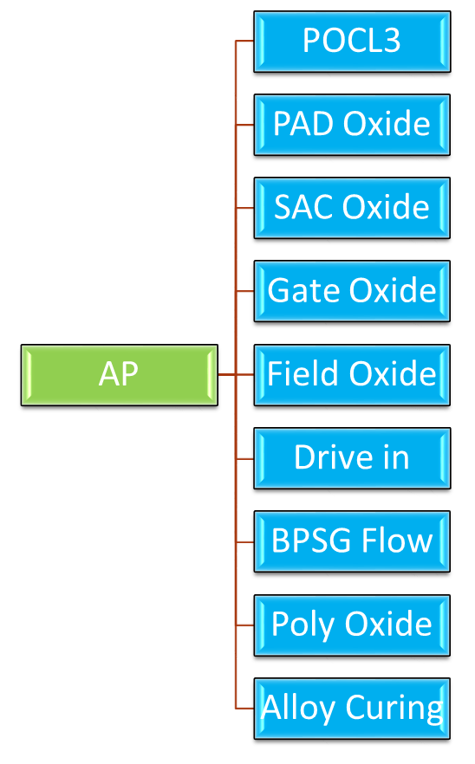
三、LP / AP製程區別

Slide 9
四、LP / AP硬體架構區別
 | LP | AP
Vauccm | Dry pump | N/A
SP GAS | 依製程配置 | NA
APC | V | NA
Cold trap | SIN + TEOS
Injector | 依製程別配置 | NA
Tube | 內 +外管 | 單一Tube (依製程別配置)
BOAT | 依製程別配置 | 依製程別配置
Spindle | V | NA / (POCL3 培林)
TC | V(L 型 5點) | V(5根)
Manifold | V | NA
Burn box | V | NA
Chemical | NA | POCL3 / TLC
TORCH | NA | 依製程配置

Slide 10
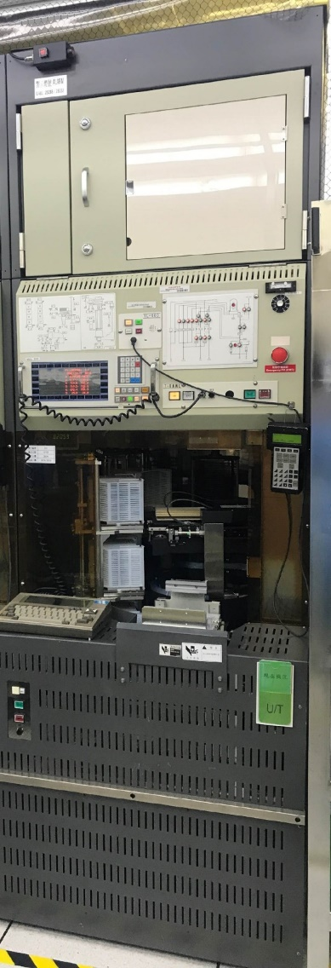

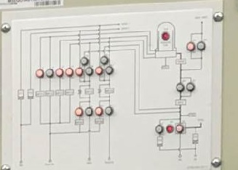
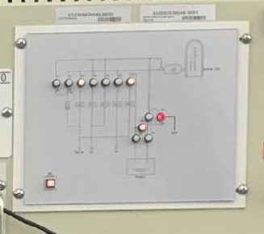
正面上除Flow chart 以外，其餘大致上均相同
LP Flow chart
AP Flow chart
LP
AP

Slide 11
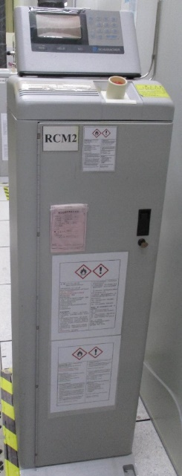
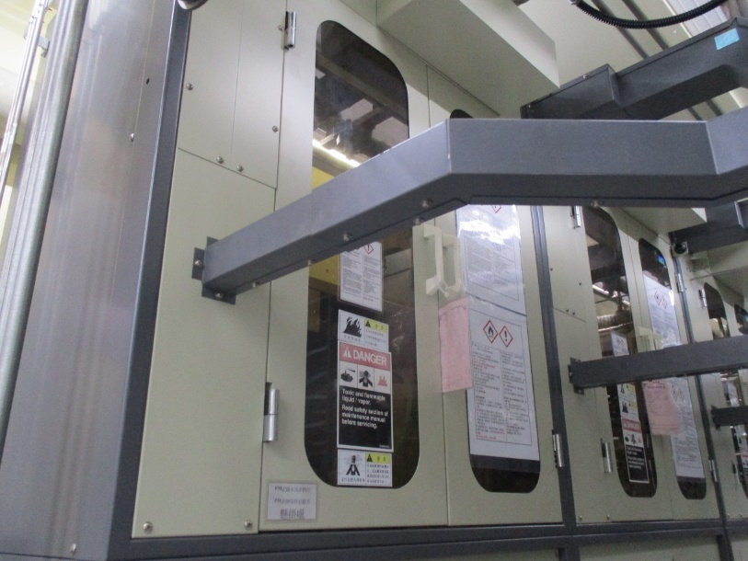
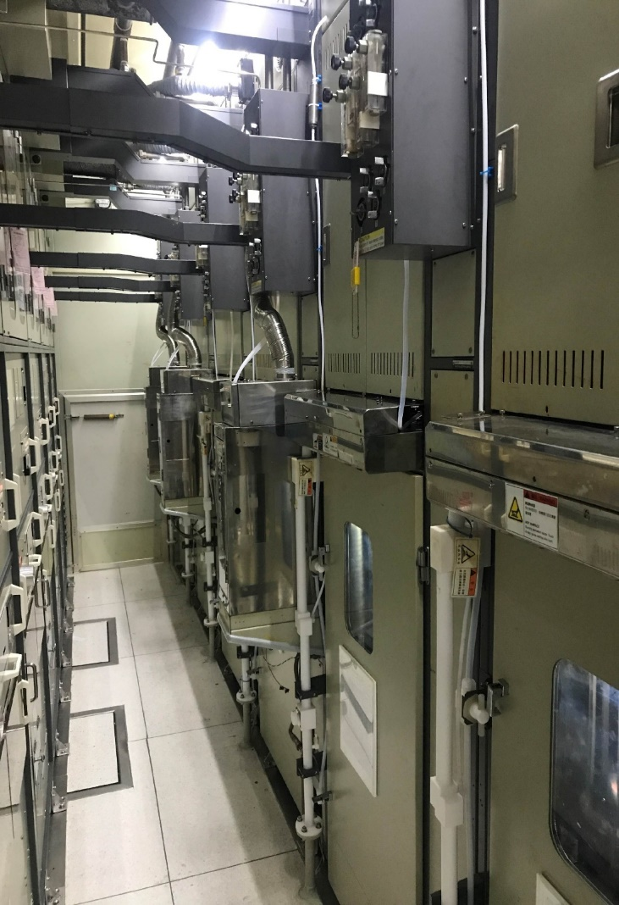
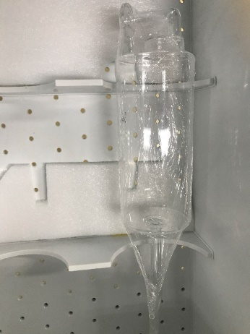
RCM 自動供酸
Utility box POCL3 / TLS
AP Tube維修區硬體配置:
Model 120 (TEMP)
Model 340 (Gas & Valve)
Utility box ( Chemical box)
RCM 自動供酸
Torch 氫氧點火
Torch

Slide 12
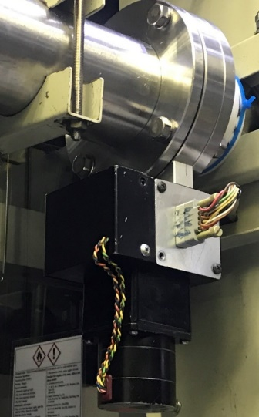
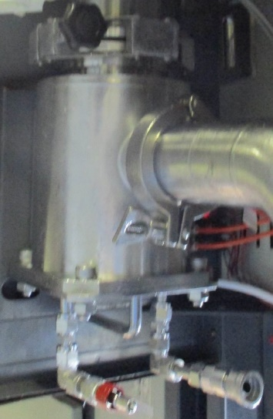
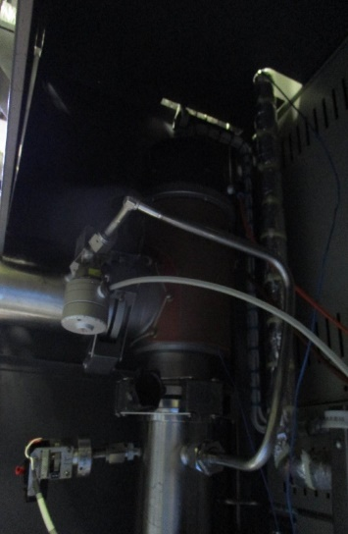
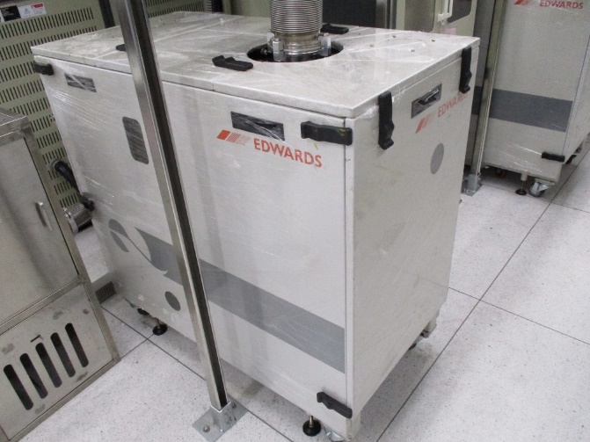
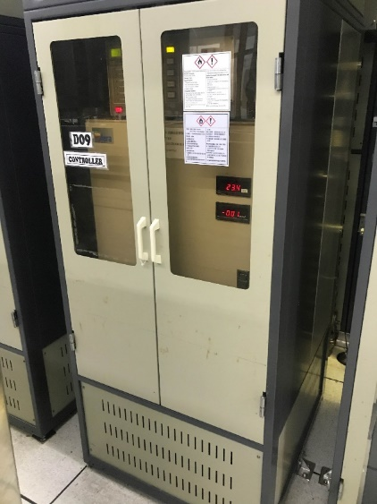
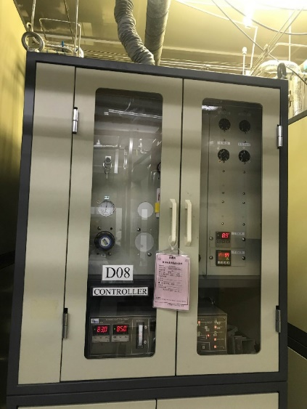
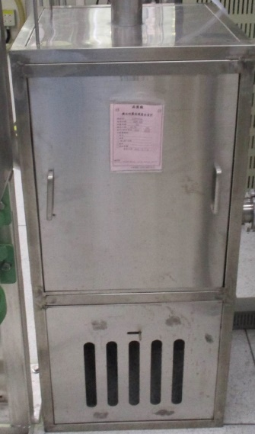
Dry pump
APC
Cold trap
MV
LP Tube維修區硬體配置:
Model 120 (TEMP)
Model 340 (Gas & Valve)
Utility box (Gas box)
APC / MV / Cold trap
Dry pump / Burn box
RS90 / SB 50 (TEOS)
RS90
SB50
Burn box

Slide 13
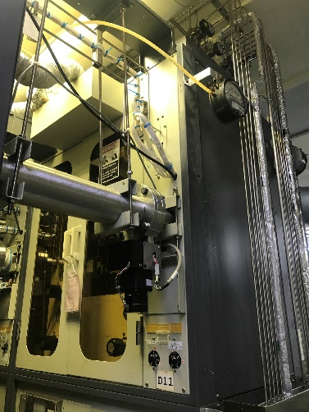
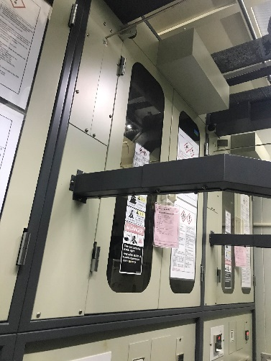
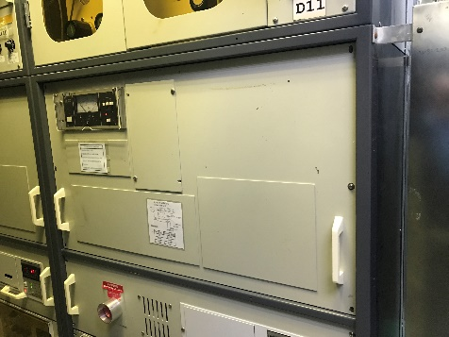
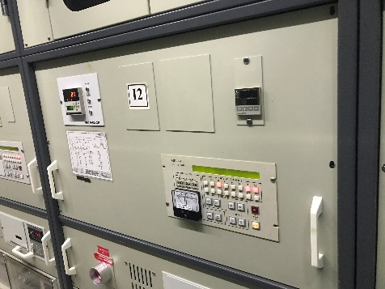
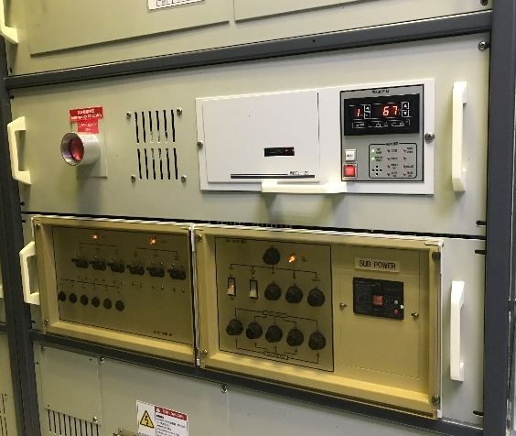
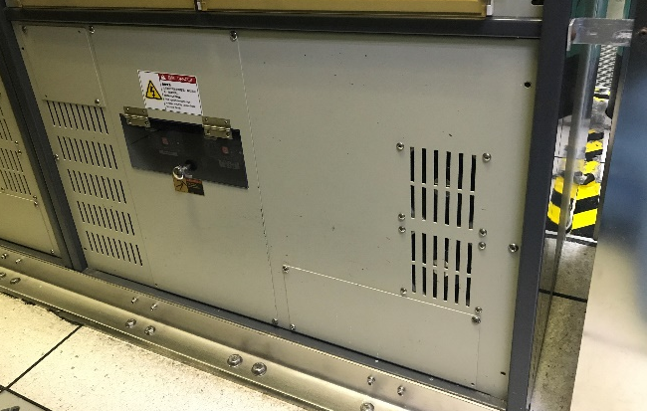
Utility box LP / AP 差異
Model 340 LP / AP 差異
LP
AP
LP
AP
Model 120

Slide 14
Thank you

